Slide 1
Podnik, podnikové činnosti

Slide 2
Podnikání
Pokuste se vlastními slovy formulovat definici slova „podnikání“
Podnikání je soustavná činnost prováděná samostatně podnikatelem vlastním jménem a na vlastní zodpovědnost za účelem dosažení zisku.

Slide 3
Soustavná činnost znamená, že je prováděná pravidelně, opakovaně.
Samostatná znamená, že ten kdo podniká není ve vztahu podřízenosti k tomu, pro koho činnost vykonává.
Vlastním jménem na vlastní odpovědnost/riziko se rozumí, že osoba, která podniká, uzavírá např. smlouvy svým jménem a že odpovídá celým svým majetkem.

Slide 4
Podnik
Co je to podnik?
=právní, ekonomická a organizační jednotka.
jako právní jednotka: je schopna vlastním jménem uzavírat smlouvy
jako ekonomická jednotka: vlastní nějaký majetek
jako organizační jednotka: je uceleným útvarem, co se týče pracovních míst

Slide 5
Jaké významné podniky znáte ve vašem městě/regionu? Čím se zabývají?
Může i jedna osoba provádět podnikání?

Slide 6
Členění podniků:
malé podniky
- do 20 zaměstnanců
2) střední podniky
- do 100 zaměstnanců
3) velké podniky
- 100 a více zaměstnanců

Slide 7
Charakteristika (znaky) podniku
1. Právní samostatnost (právní subjektivita) - způsobilost k právům a povinnostem a právo jednat jménem podniku v právních vztazích (spory, uzavírání smluv, ...).
2. Ekonomická samostatnost - podnik samostatné hospodaří, ze svých výnosů hradí své náklady a pokud výnosy převýší náklady, vytváří zisk (v opačném případě ztrátu).
3. Samostatně rozhoduje o vnitřní organizaci a způsobu řízení

Slide 8
Subjekty v podnikání:
podniky jednotlivce (živnosti, podle zvláštních předpisů, zemědělci)
obchodní společnosti (osobní - v. o. s. a komanditní spol.; kapitálové - a. s. a s. r. o.)
Družstva
podniky státní (česká pošta, správa letišť)
ostatní

Slide 9
Kdo je podnikatel?
Podnikatel je osoba, která se účastní pracovně-právních vztahů.
ten, kdo je zapsán v obchodním rejstříku.
ten, kdo podniká na základě živnostenského oprávnění (ŽL, koncesní listina) a je zapsán v živnostenském rejstříku.
ten, kdo podniká na základě jiného než živnostenského oprávnění → úkol: znáte nějaká svobodná povolání?
ten, kdo provozuje zemědělskou výrobu.
zahraniční osoba, která má oprávnění podnikat v zahraničí.

Slide 10
Majetek podniku
Vše, co je ve vlastnictví podniku a umožňuje provádět podnikatelskou činnosti
Majetek = aktiva
1) dlouhodobý majetek
2) oběžný majetek

Slide 11
Dlouhodobý majetek
Doba použitelnosti delší než 1 rok
Cena vyšší než 40 000,- (popř. 60 000,- nehmotný majetek)
Opotřebení (fyzické, morální) - odpisy
Členění:
DM hmotný (pozemky, budovy, stroje, stáda…)
DM nehmotný (patenty, licence, práva, software…)
DM finanční (dlouhodobé cenné papíry – akcie, obligace, vklady…)

Slide 12
Oběžný majetek
Doba použitelnosti kratší než 1 rok
Cena nižší než 40 000,-
Členění:
Zásoby
Pohledávky
Peněžní prostředky
Cenné papíry

Slide 13
Jednání jménem podniku
1) podnikatel FO: jedná osobně nebo prostřednictvím svého zástupce
2) podnikatel PO: statutární orgán (orgán oprávněn jednat jménem podniku ve všech záležitostech)
Jednotlivec (např. ředitel)
Kolektivní orgán (představenstvo, jednatelé)

Slide 14
Plná moc
Lze udělit zmocněnci, aby jednal jménem podniku, pokud k tomu jinak není běžně oprávněn
Plná moc musí být písemná
Plná moc speciální (1 právní úkon) x generální (všechny právní úkony)
Může být udělena 1 osobě x několika zmocněncům (= kolektivní plná moc)

Slide 15
Podnik
Každý podnik má svůj cíl – k jeho dosažení využívá právě podnikové činnosti

Slide 16
Podnikové činnosti
jsou vzájemně propojené
jedná se o činnosti:
při kterých podnik zajišťuje potřebné výrobní činitele (zásobování, investiční a personální činnost)
hlavní činnost podniku, pro kterou byl založen
činnosti zajišťující odbyt výrobků či služeb (odbyt a marketing)
společné činnosti (financování, řízení, zajišťování informací)

Slide 17
Podnikové činnosti
zásobovací činnost
investiční činnost
personální činnost
hlavní činnost
odbytová činnost
finanční činnost
marketingová činnost
řízení (management)

Slide 18
Zásobovací činnost

Slide 19
Zásoby
= majetek, který po nějakou dobu ukládáme do skladů
Do zásob patří vše, co firma nezařadí do dlouhodobého majetku
Do zásob mohou patřit i předměty dlouhodobějšího použití, pokud je cena nižší než 40 000 Kč např. Stoly , židle...

Slide 20
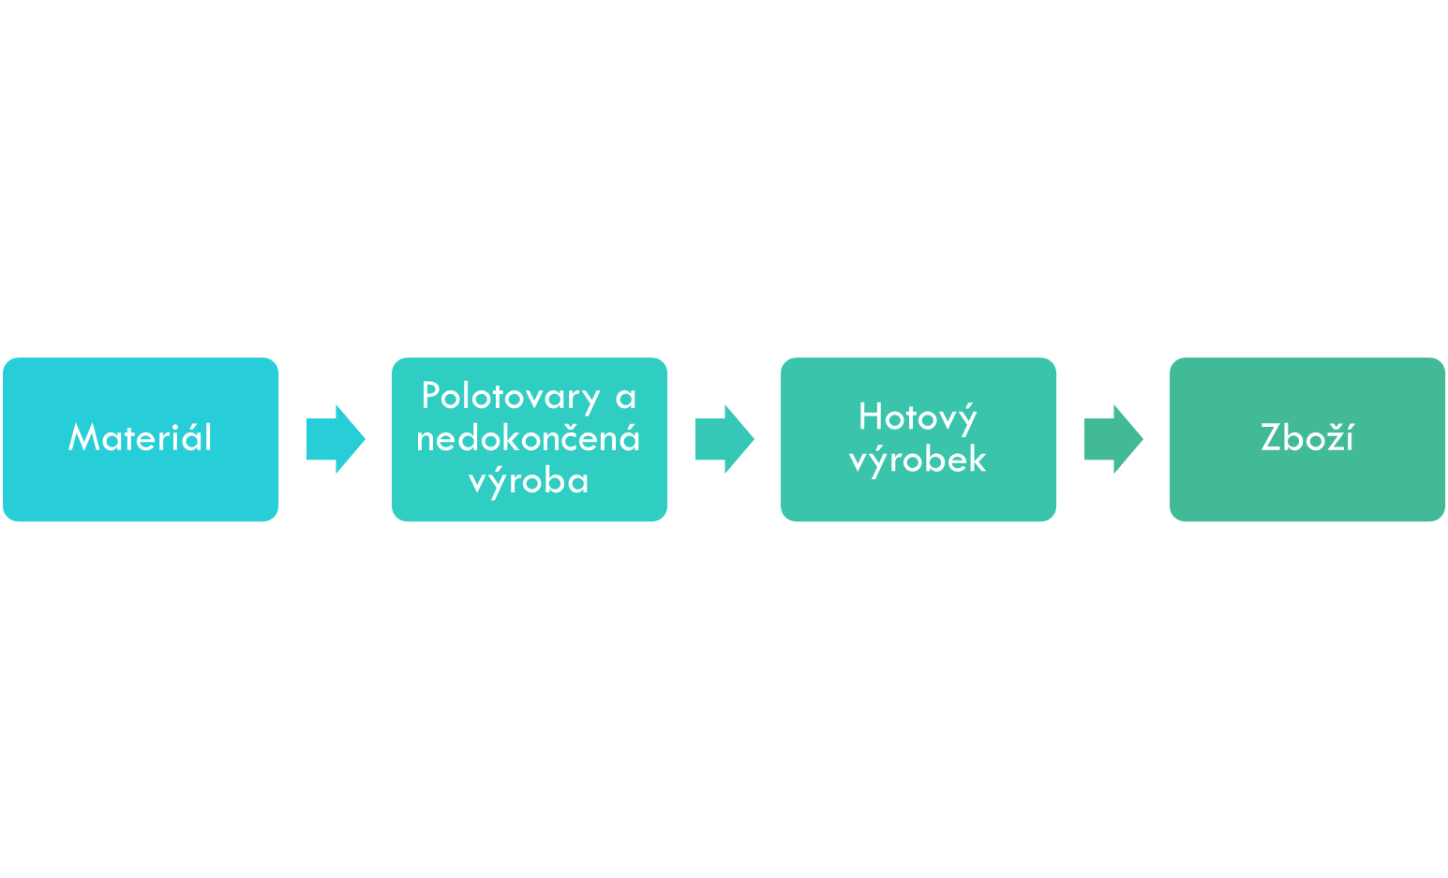
Složky zásob

Slide 21
Zásobovací činnost
Každý výrobní podnik potřebuje z něčeho vyrábět
Každý obchodní podnik potřebuje něco nakoupit, aby to mohl prodat a pro svůj plynulý provoz potřebuje výrobní faktory
Zásobování jako jedna z podnikových činností zabezpečuje na trhu část výrobních činitelů nutných k zajištění hlavní funkce podniku

Slide 22
Zásobovací činnosti:
Plánování materiálových zásob
Výběr vhodného dodavatele a právní zajištění dodávek
Nákup
Skladování
Výdej zásob ze skladu do výroby

Slide 23
Zásobovací činnost v podniku zajišťuje:
Zásobovací útvar
Marketingový útvar

Slide 24
Zásady zásobování:
Nakupovat jen to, co potřebujeme
Nakupovat jen tolik, kolik je potřeba
Určit kdy a kolik nakoupit
Zajistit plynulý chod výroby
Zvážit náklady
Zjistit objem výroby, který je firma schopna na trhu prodat
=optimální zásoba

Slide 25
Bezproblémové a plynulé zásobování je rozhodující pro vlastní činnost podniku a pro kvalitu jeho výrobků nebo poskytovaných služeb.
Pro správné zásobování je důležitá co nejpřesnější znalost objemu výroby, který je firma na trhu schopná prodat.
Pokud nám budou vyrobené výrobky ležet ve skladu, nikdo si je nekoupí, pak i ten nejlepší způsob zásobování nemá smysl.

Slide 26
Kontrolní otázky
Vyjmenujte činnosti zásobovacího procesu.
Jaké zásady by se měli dodržovat při zásobování?

Slide 27
Plánování materiálních zásob
Materiál
předměty používané k zhotovení výrobku
pomocné materiály (barvy),
obaly (kartóny),
pohonné hmoty (nafta),
drobné nářadí (šroubováky),
kancelářské potřeby (papíry, tužky),
čistící prostředky (na úklid)

Slide 28
Plánování materiálových zásob
plánování objemu nákupu materiálových zásob
stanovení průměrných zásob
Bilanční rovnice v základním tvaru:
počáteční zásoba + nákup = spotřeba + konečná zásoba
PZ + N = S + KZ

Slide 29
Symbolika
N = objem nákupu během plánovaného období
S = spotřeba během plánovaného období
KZ = konečná zásoba na konci plánovaného období
PZ = počáteční zásoba na začátku plánovaného období

Slide 30
Metody výpočtu spotřeby:
Podle technické dokumentace – využitelné v případě, kdy lze přesně propočítat a znormovat spotřebu jednotlivých materiálů na jeden výrobek. Velmi přesná metoda, nejpracnější. Př. Textilní, strojírenský průmysl.
Podle vytíženosti – v případě některých materiálů nelze přesně spočítat spotřebu na 1 výrobek. Př. Z 1 km2 lesa na Šumavě získám jiné množství vytěženého dřeva než z 1 km2 lesa v Krkonoších. Metoda využívá průměrné vytíženosti z většího množství vzorků (v tomto případě jde o různou hustotu lesního porostu). Méně přesná než technická.
Indexní metoda – nutná znalost spotřeby v minulém období. Pokud chceme vyrobit stejně jako v minulém roce, naplánujeme si i stejnou spotřebu. Chceme-li vyrobit více, zvýšíme pak i plán spotřeby. Nejjednodušší metoda, nejméně pracná, ale nejmíň přesná. Nevede k racionalizaci spotřeby a snižování nákladů.

Slide 31
Příklad
Norma spotřeby metodou indexní.
V příštím plánovaném období (např. 1 rok) chceme žít zdravě a každý den sníst 1 jablko. Za celý rok tedy zkonzumujeme 365 jablek. Na počátku plánovaného období budeme mít v zásobě z minulého období ještě 20 jablek a chceme, aby na konci plánovaného období zbylo ještě 40.
Kolik jablek budeme muset během plánovaného období nakoupit?
Dosadíme do rovnice: nákup = spotřeba + konečná zásoba – počáteční zásoba
Nákup = 365 + 40 – 20
Nákup = 385 jablek.
Během plánovaného období budeme muset nakoupit 385 jablek.

Slide 32
Stanovení minimální zásoby
= při jakém množství je třeba objednat další dodávku, aby nebylo ohrožena plynulost výroby, nejvíce ji ovlivňuje dodací lhůta.
velikost zásob, pod kterou by stav zásob na skladě neměl klesnout
K této spotřebě ještě připočítáváme určitou výši pojistné zásoby – její výše se většinou stanovuje zkušenostmi a statistickým odhadem.

Slide 33
Výpočet minimální zásoby
Minimální zásoba
= dodací lhůta x průměrná denní spotřeba + pojistná zásoba

Slide 34
Stanovení maximální zásoby
= taková výše zásob, kterou by neměl stav zásob na skladě přesáhnout
Důvody:
Abychom nemuseli zbytečně využívat přiliš velkých skladovacích prostor
Abychom nevynakládali zbytečně mnoho fin.prostředků na nákup materiálu, který bude ležet na skladě

Slide 35
Výpočet maximální zásoby
Maximální zásoba
= (dodávkový cyklus + dodací lhůta) x průměrná denní spotřeba + pojistná zásoba
Dodávkový cyklus značí dobu mezi dvěma dodávkami

Slide 36
Využití maximální zásoby ke stanovení výše nákupu
Výrobce automobilů nakupuje skla jednou týdně.
Maximální zásoba činí 1710 ks a současná zásoba je 530 ks.
Jaká bude velikost objednávky? Nechceme překročit maximální zásobu.

Slide 37
Využití maximální zásoby ke stanovení výše nákupu
Výrobce automobilů nakupuje skla jednou týdně.
Maximální zásoba činí 1710 ks a současná zásoba je 530 ks.
Jaká bude velikost objednávky? Nechceme překročit maximální zásobu.
Nákup = maximální zásoba – aktuální zásoba

Slide 38
Stanovení spotřeby materiálu a nákupu
Známe-li odhad spotřeby, můžeme na jeho základě určit, jak velký nákup bude potřebný a jak často ho budeme provádět.
To také umožňuje uzavřít dlouhodobější rámcové dohody s dodavateli. Dodavatel tak může vydávat výrobu v optimálních dávkách, které mu umožní lépe využít kapacitu. Díky tomu klesnou dodavateli náklady a o tento efekt se s ním můžeme podělit, např. Ve formě slev, odložení plateb apod.

Slide 39
Stanovení spotřeby
Stanovení spotřeby
Podle technické dokumentace
Podle statistických údajů

Slide 40
Stanovení spotřeby podle technické dokumentace
Vycházíme podle normy spotřeby – optimální množství spotřebovaného materiálu na jednotku výrobku + odpad a ztráty
Norma zahrnuje taky odpad, protože materiál většinou nespotřebujeme beze zbytku
Celková spotřeba = norma spotřeby x plánovaný počet vyráběných jednotek

Slide 41
Stanovení spotřeby podle statistických údajů
Nejčasteji vycházíme z průměrné spotřeby v minulém roce, v minulém období
Zvyšujeme nebo snižujeme podle plánů výroby

Slide 42
Příklad
Květinářství odhaduje, že pro příští rok bude potřebovat 14 000 plastových květináčů na výsadbu květin.
V současnosti má v zásobě 500 květináčů
Zárověň je stanoven limit minimální zásoby 300ks. (tuto zásobu chci mít stále na skladě)
Kolik bychom měli nakoupit?
Pokud bychom nakupovali jednou za měsic, kolik bychom objednávali měsíčně?

Slide 43
Příklad
Vedoucí oddělení logistiky ví, že týdně se průměrně spotřebuje 1,2t sody a že na skladě je 0,3t.
Zároveň chce mít rezervu pro případ výpadku dodávky nebo nárůstu poptávky ve výši 0,5t.
Kolik objedná?

Slide 44
Výrobní činnost

Slide 45
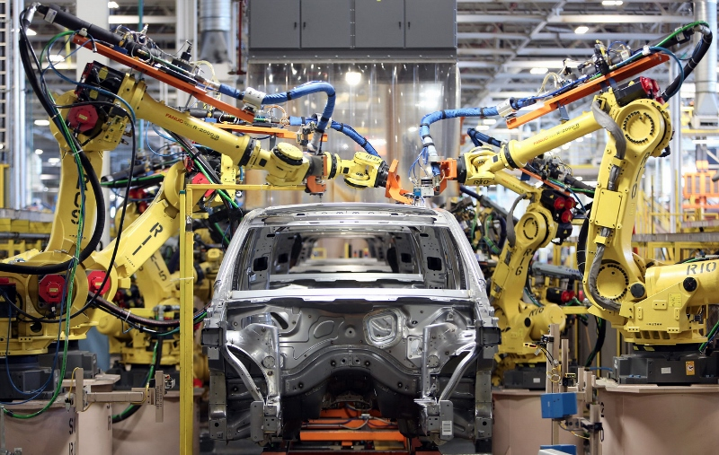
Výrobní proces = veškerý proces, který vede k hotovému výrobku
Základní podniková činnost výrobního podniku

Slide 46
Používáme výrobní faktory:
Práce
Půda
Kapitál
Informace
O co se při výrobě snažíme?
=> nejnižší náklady a nejkratší čas výroby

Slide 47
Členění výrobního procesu
Hlavní
Vedlejší – produkují se výrobky související s hlavní činností – výroba polotovarů, náhradních dílů
Doplňkovou činnost – např. Zpracování odpadů

Slide 48
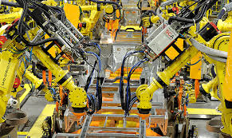
Členění výrobního procesu
1. Podle stupně mechanizace
Ruční výroba – práci vykonává člověk
Mechanizovaná výroba – práci vykonává stroj, kt. řídí člověk
Automatizovaná výroba – práci vykonává pouze stroj

Slide 49
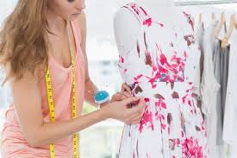
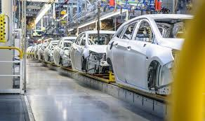
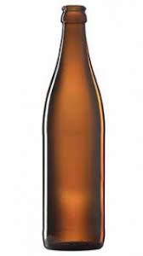
2. Podle počtu vyráběných výrobků jednoho kusu
Kusová – např. Oděvy na zakázku
Sériová – výroba aut
Hromadná – velké množství jednoho druhu výrobku – např. výroba piva, pracích prášků

Slide 50
Schéma postavení polotovaru, výrobku, obchodního zboží
činnost
určeno pro
výrobní
polotovar
další zpracování
výrobek
obchodní
obchodní zboží
odběratele

Slide 51
Kvalita výrobku
- normy jakosti
- zmetek, odpad
- opravitelné zmetky
- neopravitelné zmetky
- technická kontrola

Slide 52
Jakost (=kvalita) výroby
Kvalitní výrobek nebo služba je tak v souladu s požadavky zákazníků nebo standardů.
Kvalita výrobku je významnou zbraní v konkurenčním boji
Kvalita (=jakost) je pojem pro zpravidla kladné vlastnosti výrobku nebo služby.
V Evropě se uplatňuje většinou systém norem ISO 9000
Firmy získávají certifikáty

Slide 53
Video – výroba čokolády
https://www.youtube.com/watch?v=F4lDqF5VJWE

Slide 54
Video – výroba hamburgerů
https://www.youtube.com/watch?v=XIwkqREiBUk

Slide 55
Video – výroba asfaltových šindelů
https://www.youtube.com/watch?v=GhARJ_qhwTk

Slide 56
Personální činnost

Slide 57
Podniková ekonomika
Personální činnost

Slide 58
Personální činnost
=proces, ve kterém se přijímají rozhodnutí v oblasti zaměstnaneckých vztahů a který ovlivňuje výkonnost zaměstnanců i organizací
Jinak řečeno: jedná se o soubor činností zaměřených na lidskou složku organizace
Cílem personální práce je skloubit výkonnostní a sociální princip v rozhodování o podnětech k práci a o kritériích hodnocení pracovníků.
Notes:
Personální řízení (řízení lidských zdrojů) je součástí práce každého vedoucího pracovníka.

Slide 59
Personální činnosti:
plánování pracovníků – jejich počtu, profesní a kvalifikační struktury,
získávání a výběr prac.
rozmísťování prac.
hodnocení prac.
hodnocení a popis pracovních míst
vzdělávání prac. atd.

Slide 60
1. Plánování počtu zaměstnanců
= nutné k včasnému zajištění provozu podniku podle jednotlivých kategorií
Kategorie zaměstnanců členíme na:
Dělníci – vykonávají především fyzickou činnost
Provozně-obsluhující zaměst. – pracují v obchodě a ve službách, v dopravě, ve skladování, v obslužné profesi.
Technickohospodářské zaměst. – převládá duševní práce nad fyzickou, řídící povaha (vedoucí manažeři);

Slide 61
2. Získávání a výběr zaměstnanců
=Určuje jakými metodami bude uspokojena potřeba pracovních sil
Možnosti:
Vnější zdroje – nábore a získávání zaměst. převážně z regionu
Vnitřní zdroje – např. zvyšováním kvalifikace a rekvalifikace, přemístěním pracovníků, atd.). Většinou levnější než z vnějších zdrojů.
Nutná součinnost s úřady práce a jinými institucemi (např. odbory)

Slide 62
3. Rozmísťování pracovníků
Pracovníky, které podnik získal je také nutné v podniku dobře umístit.
Někdy se může ukázat, že pracovník, který byl přijat na určité místo, se lépe hodí na jiné.
Proto je důležitou součástí personálního řízení sledovat a vyhodnocovat, zda je každý pracovník umístěn na správném místě, aby byl co nejlépe využit jeho potenciál.
Vzhledem k tomu, že schopnosti a kvalifikace se mohou u pracovníků v čase měnit, je nutné tento proces provádět pravidelně v určitých intervalech.

Slide 63
4. Hodnocení zaměstnanců
Nedílná součást každého nadřízeného vůči podřízenému
Nutné vhodně zvolit metody hodnocení (podle kvantifikace výsledků či komplexní hodnocení zaměst. a jeho přístupu k práci)
Hlavní zásada hodnocení: tržní úspěšnost jejich práce
Nutné brát v úvahu následující činitele:
Druh práce (kvalifikovanost)
Množství práce
Jakost práce
Namáhavost práce

Slide 64
5. Hodnocení a popis pracovních míst
Smyslem je zjistit relativní rozdíly mezi pracemi, utřídit je (např. podle vzdělání, znalostí a dovedností, atd.) a zatřídit je do tarifních stupňů.
Tato stupnice je základem pro stanovení mzdových tarifů
Obecně má 2 kroky:
Vybrané klíčové práce jsou popsány podle vymezených požadavků, vystihujících kvalifikační náročnost
Slovní vyjádření se kvantifikují, čímž vyjadřují hodnotu práce

Slide 65
Některé práce musí být posuzovány z jiných hledisek (lékař, učitel)
Zaměstnanec dostává za vykonanou práci mzdu
Mzda = peněžitá plnění nebo plnění peněžité hodnoty (naturálie)
Plat = peněžité plnění poskytované státním zaměstnancům
Nejpoužívanější formy mzdy v praxi:
Mzda: časová, úkolová, podílová (provize), smíšená.

Slide 66
Mzdový systém firmy
Slouží k odměňování zaměst.
Mzdová struktura – „pyramidální“ uspořádání mezd; „hierarchie“ mezd v podniku; je závislá na hodnocení (a výsledné hodnotě) pracovních míst
Mzda – peněžité plnění nebo peněžité povahy (naturální mzda) poskytované zaměstnavatelem zaměstnanci za práci. Může být sjednána v pracovní smlouvě nebo v kolektivní smlouvě.
Jedním z cílů je stimulace k pracovnímu výkonu.
Notes:
MZDA: pohyblivá složka, závislá na výkonu nebo odpracované době (u dělníků)
PLAT: je stálá (fixní) pevně stanovená částka (administrativní a vedoucí pracovníci)

Slide 67
Mzdové formy
Časová mzda je vhodná tam, kde nejsou stanovené výkonové normy a je nutná snaha o dodržování bezpečnosti práce,u administrativních pracovníků skoro vždy; mzda např. v Kč za hodinu práce
Úkolová mzda se uplatňuje, pokud jsou stanoveny výkonové normy a určeny pracovní postupy, často u výrobních dělníků; mzda např. v Kč za vyrobený kus výrobku
Prémie – doplňuje časovou nebo úkolovou mzdu, poskytována za výsledky práce, které nestimuluje jiná mzdová forma
Odměna – za hodnocení pracovníka nebo za ocenění mimořádných aktivit a výsledků
Účast na výsledku – podíl zamců na lepším, než plánovaném HV

Slide 68
Příklady nepeněžní motivace
Zaměstnance motivují nejen peníze, někteří reagují na zcela jiné podněty:
Možnost seberealizace (prostor pro využití svých schopností)
Uznání schopností a dosažených výsledků (např. vyhlášení zaměstnance měsíce)
Možnost kariérního růstu
Dobrá „atmosféra na pracovišti“
Možnost stravování, sportovního a kulturního vyžití, vzdělávání či rekreace.

Slide 69
6. Vzdělávání pracovníků
=činnosti spojené se zvyšováním kvalifikace a rekvalifikací pracovníků
Nezbytná reakce podniku na neustále se měnící podmínky tržního prostředí
Možné provádět pomocí externích subjektů (vzdělávací agentury, instituce), nebo z vlastních zdrojů. Patří sem i trénink tzv. sociálních dovedností (práce s lidmi)

Slide 70
Cíle personální práce
Optimální využití lidské práce v kombinaci s ostatními výrobními faktory
Zlepšování struktury a kvality lidských zdrojů
Vytvořit vhodně stimulující systém odměňování
Optimalizace personálních nákladů
Naplnění osobních cílů zaměstnanců, spokojenost
Stimulace a motivace zaměstnanců
Poskytování sociálních jistot zaměstnancům
Základním cílem je všestranné zkvalitňování lidského kapitálu a jeho efektivní využití

Slide 71
Jak se nazývá systém, který upravuje vztahy mezi občany a organizacemi (zaměstnavatel x zaměstnance)?
Zákoník práce

Slide 72
Příklad – Kolik zaměstnanců budeme potřebovat?
Norma obsluhy udává, že jeden topič v kotelně může obsluhovat 4 kotle plynového topení. V kotelně je umístěno 8 kotlů. Pracuje se na 3 směny.
Potřebný počet bude 6 topičů.
(Tento příklad je zjednodušený, nepočítá se např. s dovolenou/nemocí)

Slide 73
Otázky k procvičení
1. Vyjmenujte činnosti personálního útvaru.
2. Jaké znáte kategorie zaměstnanců?
3. Jaké normy se používají při plánování počtu zaměstnanců?

Slide 74
SPOTŘEBA MATERIÁLU

Slide 75
Příklad č. 1. – Spotřeba materiálu
Příští rok podnik plánuje zvýšení výroby keramických květináčů o 6%. K výrobě bylo letos potřeba 20 000 kg keramické hlíny. Oproti letošnímu roku vzroste cena hlíny ze 14 Kč/kg na 19 Kč/kg. Proto podnik plánuje snížit normu spotřeby o 3%.
Vypočítejte plánovanou spotřebu hlíny a náklady na spotřebu hlíny pro příští rok.

Slide 76
Řešení
Výpočet plánované spotřeby:
Celková spotřeba materiálu pro příští rok: 20 000 kg x 1,06 = 21 200 kg
Spotřeba materiálu po snížení normy: 21 200 – (21 200 kg x 0,03) = 20 564 kg
Výpočet nákladů na spotřebu hlíny:
Náklady na spotřebu hlíny pro příští rok: 20.564 kg x 19 = 390 716 Kč

Slide 77
Pokračujeme v předchozím příkladu.
Na jeden květináč potřebujeme 0,8 kg keramické hlíny, odpad při zpracování je v průměru 1,5% a ztráty při přepravě 3%.
Stanovte normu spotřeby keramické hlíny na 100 květináčů.

Slide 78
Řešení
Vycházíme ze vztahu:
norma spotřeby = materiál přecházející do výrobku + norma odpadu + norma ztrát
Výpočet:
norma spotřeby = 80 + (0,8 x 1,5) + (0,8 x 3) = 83,6 kg
Norma spotřeba keramické hlíny na výrobu 100 ks květináčů je 83,6 kg.

Slide 79
Výpočet velikosti nákupu

Slide 80
Podnik vyrábí jablečné přesnídávky. Průměrná dodávka jablek je 15 600 t. Vzhledem k občasným výkyvům ve spotřebě si podnik udržuje zásobu ve výši 4 000 t. Z důvodů úpravy ovoce před výrobou si podnik vytváří zásobu ve výši 7 000 t. Urči výši :
technické zásoby
7 000 t
b) pojistné zásoby
4 000 t
c) průměrné dodávky
15 600 t

Slide 81
Př. č. 1. – Řetězec prodejen OBI odhaduje, že v dubnu bude potřebovat 3 000 plastových truhlíků na výsadbu květin a v květnu dalších 5 000 truhlíků. Současná zásoba je 500 kusů. Zároveň stanoví rezervu 400 truhlíků.
Kolik truhlíků musí nakoupit ?
3 000 + 5 000 - 500 + 400 = 7 900
Musí koupit 7 900 truhlíků.

Slide 82
Př. Č. 2. – Podnik předpokládá spotřebu materiálu v následujícím roce ve výši 2 500 t. Pojistná zásoba byla stanovena na 550 t a konečná zásoba na 300 t.
Jaká bude velikost dodávky materiálu ?
2 500 + 550 + 300 = 3 350
Velikost dodávky materiálu je 3 350 t.

Slide 83
Př.č.3 –Výrobce automobilů nakupuje přední skla. Vyrábí denně 300 aut, vyřízení objednávky trvá 2 dny a pojistná zásoba je stanovena na 1 den. Maximální zásoba činí 1 800 skel. Aktuální zásoba skel je 500. Vypočítej : a) minimální zásobu a kolik skel je třeba objednat
a) minimální zásobu
300x2 + 300 = 900
b) kolik skel je třeba objednat
1 800 – 500 = 1 300

